Slide 1
Timo Boll
Napravio : Marko Šulter 1.b

Slide 2
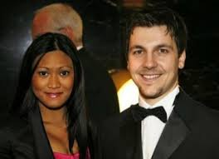
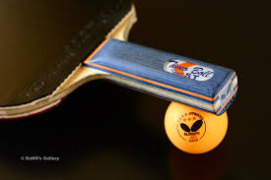
O njemu..
Profesionalni njemački stolnotenisač
Rođen je 8.ožujka1981.godine
Oženjen je svojom dugogodišnjom curom Rodeliom Jacobi

Slide 3
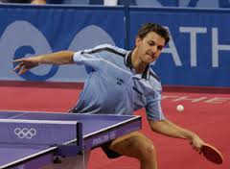
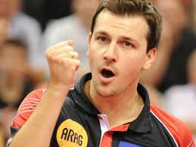
Djetinjstvo
Stolni tenis počeo je igrat s 4godine,tada ga je trenirao otac
Sa 6godina postao je član kluba TSV Höchst

Slide 4
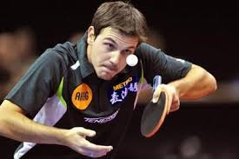
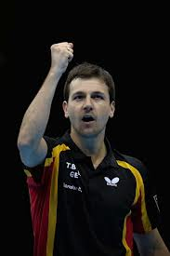
Juniorsko razdoblje
Sa 14godina uzeo je titulu najmlađeg igrača u nacionalnoj ligi
1995. godine na studentskom europskom prvenstvu u Haagu osvojio je 3zlatne medalje

Slide 5
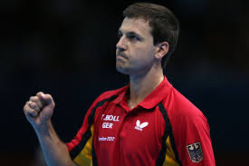
Ozljeda i povratak
Tijekom prve polovice 2004. Bolla su mučili problemi s leđima
Ti problemi su sprječavali njegove pripreme za olimpijske igre 2004 gdje je ispao u četvrtzavršnici
Sve do 2006 je imao problema s leđima,a nakon oporavka osovojio je 4turnira zaredom u Poljskoj,Austriji,Njemačkoj i Češkoj.

Slide 6
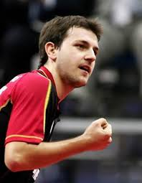
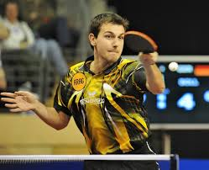
Prijelaz u Borussiu
Borussia Düsseldorf je veliki klub u stolnom tenisu,nastupaju u 1.njemačkoj ligi,a također i svake godine izbore ligu prvaka
Boll je u Borussiu prešao zbog financijskog problema svog bivšeg kluba,ali i zato što bi time imao velike mogućnosti za vježbanje za nadolazeće Olimpijske Igre 2008

Slide 7
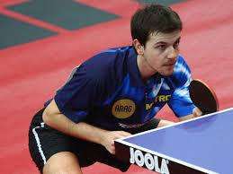
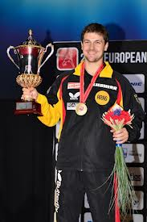
Nagrade
1997. - Juniorski stolnotenisač godine
1998. - Njemački stolnotenisač godine
2005. - Njemački sportaš godine, treće mjesto
2006. - Sportaš godine u Hessenu
2007. - Nagrada za poštenu igru od Ministarstva unutarnjeg tajništva
2007. - Njemački sportaš godine, drugo mjesto
2008. - Sportaš godine u Hessenu
2010. - Sportaš godine u Hessenu
2010. - Njemački sportaš godine, drugo mjesto

Slide 8
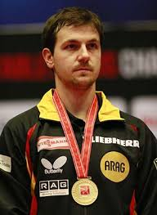
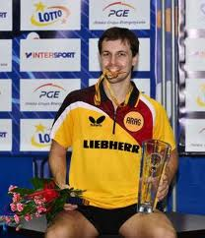
Medalje
Europska prvenstva : 16 zlata , 3 srebra i 3 bronce
Svjetska prvenstva : 3 srebra i 2 bronce
Olimpijske igre : 1 srebro i 1 bronca
Svjetski kupovi : 2 zlata , 2 srebra i 1 bronca

